Slide 1











El Amplificador Operacional
$$v_{−}$$
-
$$A_{d}:$$
Ganancia en Modo Diferencial
$$v_{+}:$$
Entrada no inversora
$$v_{+}$$
+
$$v_{o}=A_{d}v_{d}$$
$$v_{d}=v_{+}−v_{−}$$
Voltaje en Modo Diferencial
$$v_{−}:$$
Entrada inversora
$$v_{−}$$
Amplificador diferencial
Amplificador de alta Ganancia
Amplificador de Salida
$$v_{o}$$
$$v_{+}$$
$$R_{offset}$$

Slide 2


















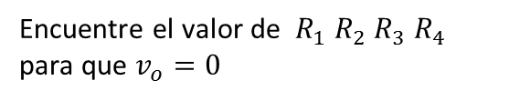






Encuentre el valor de $R_{1}$ $R_{2}$ $R_{3}$ $R_{4}$ para que $v_{o}=0$
Encuentre el valor de $I_{C1}$ $I_{C2}$ $I_{C3}$ $I_{c4}$
$$+ 12 V$$
$$β_{NPN}=100$$
$$R_{3}$$
$$β_{PNP}=50$$
$$R_{2}$$
$$R_{2}$$
$$Q_{3}$$
$$Q_{4}$$
$$+ 12 V$$
$$v_{+}$$
$$Q_{1}$$
$$Q_{2}$$
$$v_{−}$$
$$Q_{6}$$
$$D_{1}$$
$$v_{o}$$
$$D_{2}$$
$$Q_{7}$$
$$R_{L}$$
$$R_{4}$$
$$R_{1}$$
$$− 12 V$$
$$Q_{5}$$
$$− 12 V$$

Slide 3
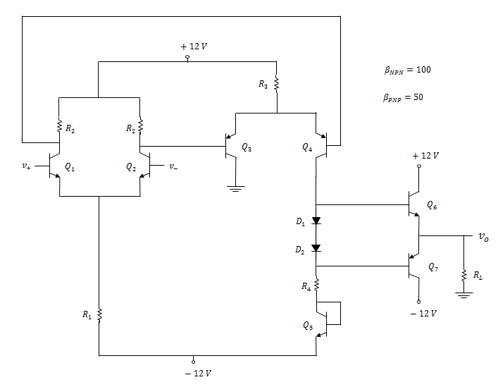














Etapa de Entrada del Amplificador Operacional
$$v_{o+}$$
$$v_{o−}$$
$$R_{in}=?$$
$$v_{+}$$
$$v_{−}$$
$$i_{b1}$$
$$h_{ie1}$$
$$i_{b2}$$
$$h_{ie2}$$
$${h_{fe}i}_{b1}$$
$$R_{2}$$
$$R_{2}$$
$${h_{fe}i}_{b2}$$
$$R_{1}$$

Slide 4








Etapa de Amplificación de Alta ganancia del Amplificador Operacional
$$R_{3}$$
$$i_{b3}$$
$$h_{ie3}$$
$${50i}_{b3}$$
$$h_{ie4}$$
$$i_{b4}$$
$${50i}_{b4}$$
$${100i}_{b2}$$
$$R_{2}$$
$$R_{2}$$
$${100i}_{b1}$$

Slide 5




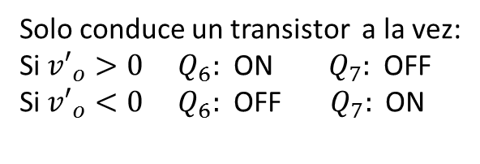







Etapa de Salida del Amplificador Operacional: Push-Pull Clase B
$$+ 12 V$$
$${50i}_{b4}$$
$$Q_{6}$$
$$D_{1}$$
$${v′}_{o}$$
$$0_{VDC}$$
$$v_{o}$$
$$D_{2}$$
$$Q_{7}$$
$$R_{L}$$
$$R_{4}$$
$$− 12 V$$
$$Q_{5}$$
Solo conduce un transistor a la vez:
Si ${v′}_{o}>0$ $Q_{6}:$ ON $Q_{7}:$ OFF
Si ${v′}_{o}<0$ $Q_{6}:$ OFF $Q_{7}:$ ON
$$− 12 V$$

Slide 6





Etapa de Salida del Amplificador Operacional: Push-Pull Clase B
$$+ 12 V$$
${v′}_{o}>0$ $Q_{6}:$ ON $Q_{7}:$ OFF
$${50i}_{b4}$$
$$Q_{6}$$
$$D_{1}$$
$${v′}_{o}$$
$$0_{VDC}$$
$$v_{o}=$$
$$D_{2}$$
$$Q_{7}$$
$$R_{L}$$
$$R_{4}$$
$$− 12 V$$
$$Q_{5}$$
$$− 12 V$$
CMRR=
$$R_{o}=$$
$$Si R_{L}=100 Ω v_{o}=$$

Slide 7
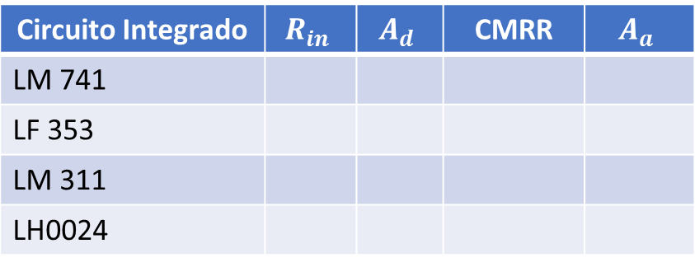
Llene la siguiente tabla:
Circuito Integrado | $$R_{in}$$ | $$A_{d}$$ | CMRR | $$A_{a}$$
LM 741
LF 353
LM 311
LH0024

Slide 8
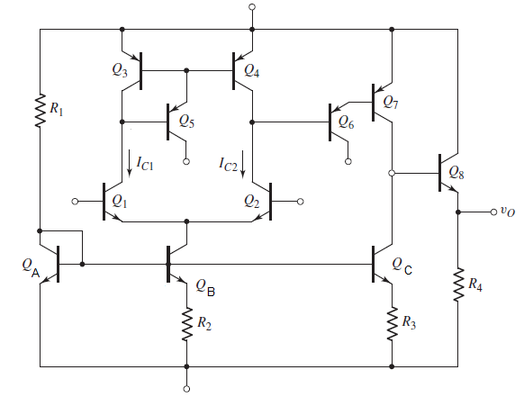











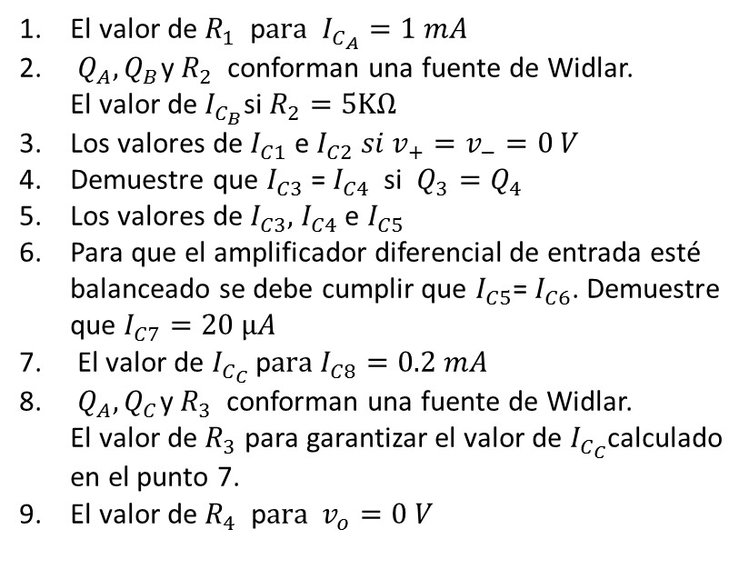
Práctica para la casa #5
$$V_{CC}$$
Parte I: Análisis Corriente Directa (DC)
El valor de $R_{1}$ p$ara I_{C_{A}}=1 mA$
$Q_{A}, Q_{B}$y $R_{2}$ conforman una fuente de Widlar. El valor de $I_{C_{B}}$si $R_{2}=5KΩ$
Los valores de $I_{C1}$ e $I_{C2} si v_{+}=v_{−}=0 V$
Demuestre que $I_{C3}$ = $I_{C4}$ si $Q_{3}=Q_{4}$
Los valores de $I_{C3},$ $I_{C4}$ e $I_{C5}$
Para que el amplificador diferencial de entrada esté balanceado se debe cumplir que $I_{C5}$= $I_{C6}$. Demuestre que $I_{C7}=20 μA$
El valor de $I_{C_{C}}$ p$ara I_{C8}=0.2 mA$
$Q_{A}, Q_{C}$y $R_{3}$ conforman una fuente de Widlar. El valor de $R_{3}$ para garantizar el valor de $I_{C_{C}}$calculado en el punto 7.
El valor de $R_{4}$ p$ara v_{o}=0 V$
$$V_{EE}$$
$$V_{EE}$$
$$v_{−}$$
$$v_{+}$$
$$V_{EE}$$
$$V_{CC}=10 V$$
$$β_{NPN}=100$$
$$I_{o}={10}^{−14}A$$
$$V_{EE}=−10 V$$
$$β_{PNP}=50$$

Slide 9
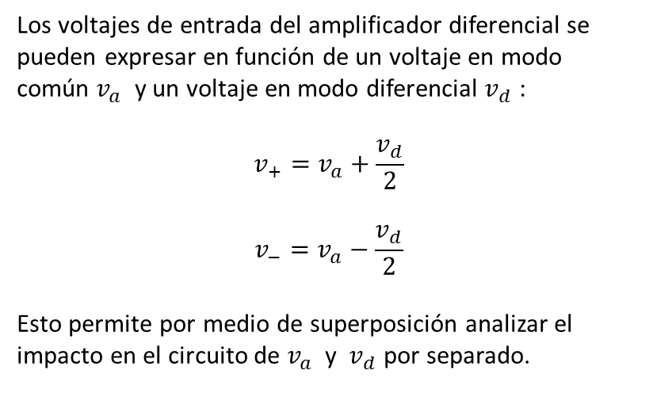
Práctica para la casa #5
$$V_{CC}$$
Parte II: Análisis Pequeña Señal (AC)
Los voltajes de entrada del amplificador diferencial se pueden expresar en función de un voltaje en modo común $v_{a}$ y un voltaje en modo diferencial $v_{d}$ :
$$v_{+}=v_{a}+\frac{v_{d}}{2}$$
$$v_{−}=v_{a}−\frac{v_{d}}{2}$$
Esto permite por medio de superposición analizar el impacto en el circuito de $v_{a}$ y $v_{d}$ por separado.
$$V_{EE}$$
$$V_{EE}$$
$$v_{−}$$
$$v_{+}$$
$$V_{EE}$$
$$V_{CC}=10 V$$
$$β_{NPN}=100$$
$$I_{o}={10}^{−14}A$$
$$V_{EE}=−10 V$$
$$β_{PNP}=50$$

Slide 10
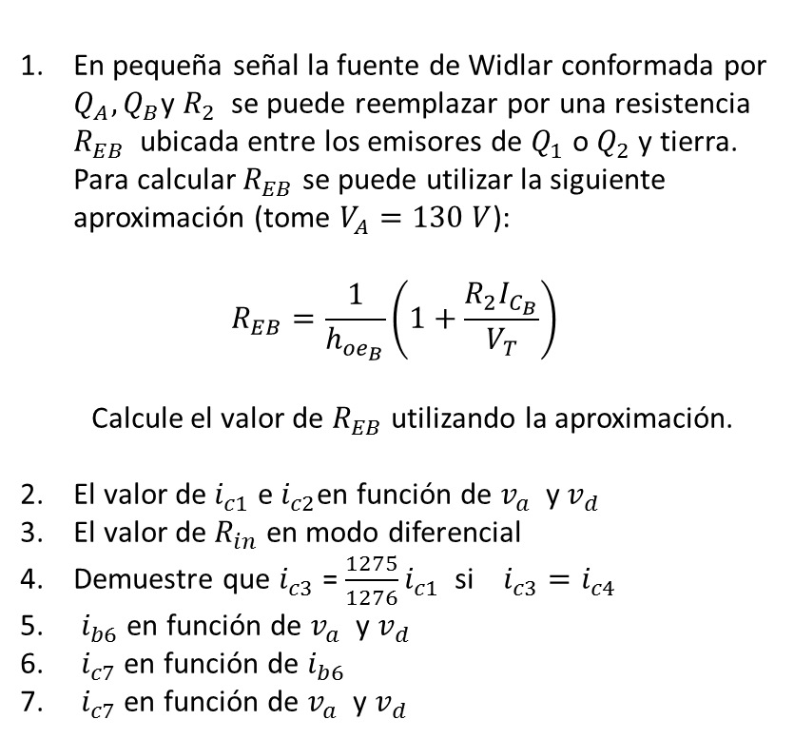
Práctica para la casa #5
$$V_{CC}$$
Parte II: Análisis Pequeña Señal (AC)
En pequeña señal la fuente de Widlar conformada por $Q_{A}, Q_{B}$y $R_{2}$ se puede reemplazar por una resistencia $R_{EB}$ ubicada entre los emisores de $Q_{1}$ o $Q_{2}$ y tierra. Para calcular $R_{EB}$ se puede utilizar la siguiente aproximación (tome $V_{A}=130 V$):
$$R_{EB}=\frac{1}{h_{{oe}_{B}}}\left(1+\frac{R_{2}I_{C_{B}}}{V_{T}}\right)$$
Calcule el valor de $R_{EB}$ utilizando la aproximación.
El valor de $i_{c1}$ e $i_{c2}$en función de $v_{a}$ y $v_{d}$
El valor de $R_{in}$ en modo diferencial
Demuestre que $i_{c3}$ = $\frac{1275}{1276}i_{c1}$ si $i_{c3}=i_{c4}$
$i_{b6}$ en función de $v_{a}$ y $v_{d}$
$i_{c7}$ en función de $i_{b6}$
$i_{c7}$ en función de $v_{a}$ y $v_{d}$
$$V_{EE}$$
$$V_{EE}$$
$$v_{−}$$
$$v_{+}$$
$$V_{EE}$$
$$V_{CC}=10 V$$
$$β_{NPN}=100$$
$$I_{o}={10}^{−14}A$$
$$V_{EE}=−10 V$$
$$β_{PNP}=50$$

Slide 11



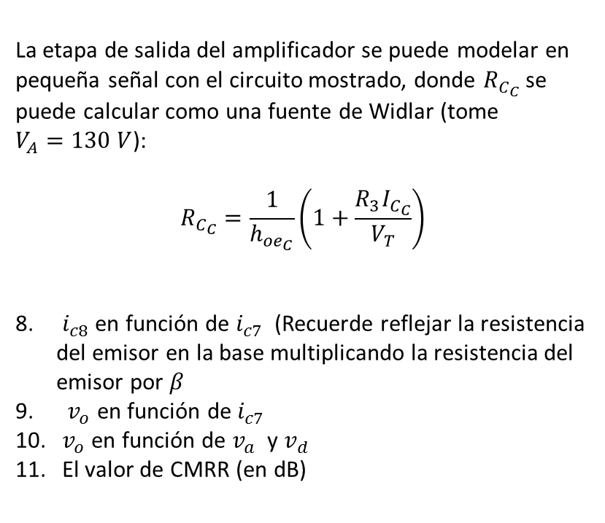



Práctica para la casa #5
Parte II: Análisis Pequeña Señal (AC)
La etapa de salida del amplificador se puede modelar en pequeña señal con el circuito mostrado, donde $R_{C_{C}}$ se puede calcular como una fuente de Widlar (tome $V_{A}=130 V$):
$$R_{C_{C}}=\frac{1}{h_{{oe}_{C}}}\left(1+\frac{R_{3}I_{C_{C}}}{V_{T}}\right)$$
$i_{c8}$ en función de $i_{c7}$ (Recuerde reflejar la resistencia del emisor en la base multiplicando la resistencia del emisor por $β$
$v_{o}$ en función de $i_{c7}$
$v_{o}$ en función de $v_{a}$ y $v_{d}$
El valor de CMRR (en dB)
$$i_{c7}$$
$$i_{c8}$$
$$R_{C_{C}}$$
$$h_{ie8}$$
$$i_{b8}$$
$$v_{o}$$
$$R_{4}$$

Slide 12
Hojas de Fabricante
Rangos máximos | LM741 | LF353 | LM311
Voltaje de alimentación (V)
Disipación de potencia (mW)
Rango Temperatura Operación (°C)
Rango Temperatura Almacenamiento (°C)
Tiempo en que la salida puede estar en corto circuito sin que se dañe por una sobrecorriente

Slide 13
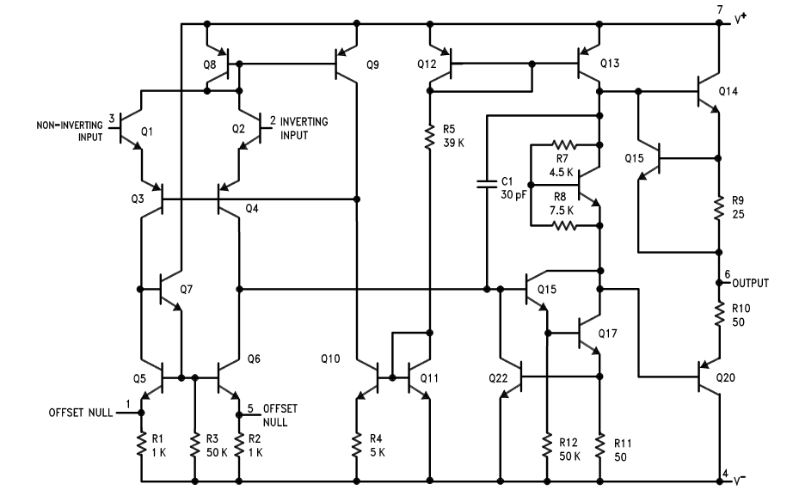
LM741
R9 limita el paso de la corriente si la salida se pone en cortocircuito
¿Cuál es el valor típico de la corriente que especifica el fabricante si la salida se pone en cortocircuito?

Slide 14
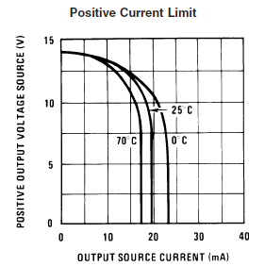
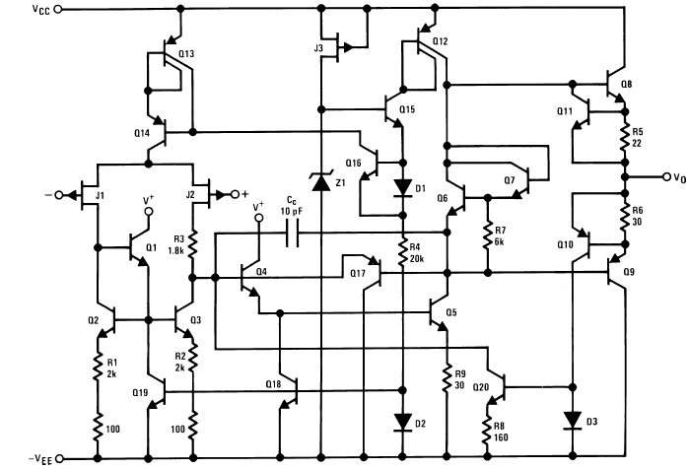
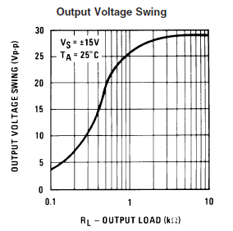
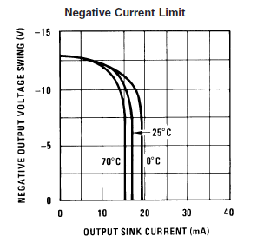
LF353
R5 limita el paso de la corriente si la salida se pone en cortocircuito

Slide 15
LF353

